Slide 1
ОКРУЖАЮЩИЙ МИР 2 Б класс

Slide 2
Урок 1.
(20.04.2020 г.)
«Водоемы и их обитатели. Водоплавающие жители. Растения пресных водоемов.»

Slide 3
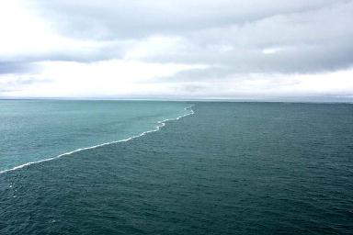
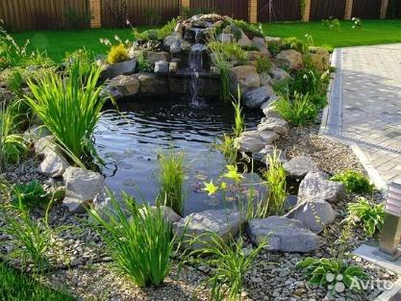
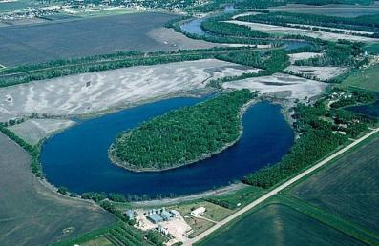
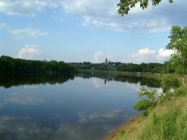
Что такое водоем ?
Водоем – это место, где скапливается и храниться вода.

Slide 4
Водоёмы
Естественные
Искусственные
море
водохранилища
океан
пруд
ручей
болото

Slide 5
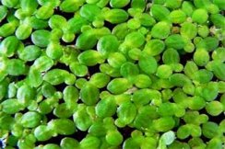
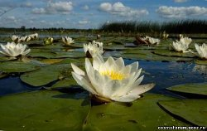
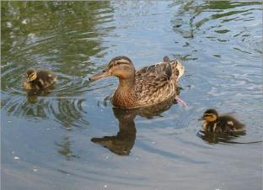
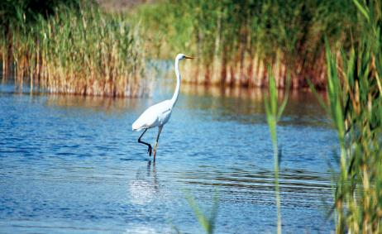
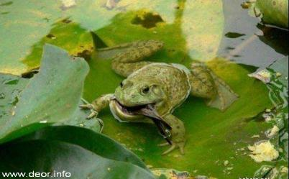
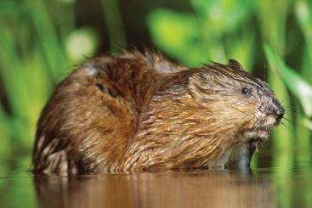
Обитатели пресного водоема
В пресном водоеме совместно обитают разнообразные растения, животные, бактерии. Все они хорошо приспособлены к условиям жизни в водоеме и связаны пищевыми цепочками.

Slide 6
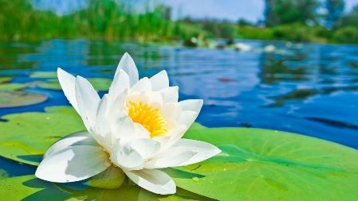
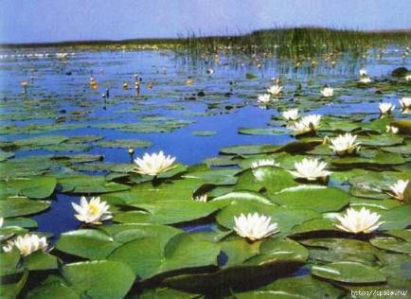
Растения Пресного водоема
Увидев в водоёме белую кувшинку, мало кто останется равнодушным к её изяществу. Цветы у неё большие, крупные. Раскрываясь с восходом солнца, они закрываются только на закате. В народе кувшинка получила сразу несколько названий, среди которых самыми известными остаются белая лилия и водяная роза.

Slide 7
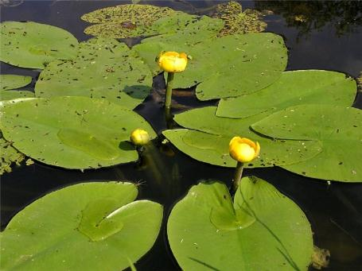
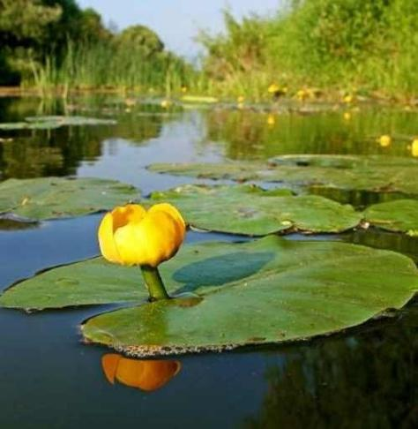
Кубышка, ее еще называют кувшинка желтая.
Цветы имеют приятный аромат и яркий темно-желтый цвет. Многочисленные полезные свойства кубышки желтой обусловлены ее богатым химическим составом. Лечебные свойства, благодаря такому составу, активно используются в народной и традиционной медицине.

Slide 8
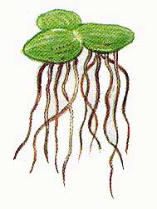
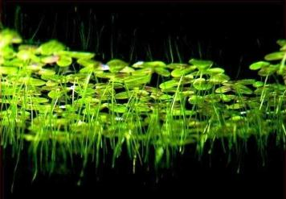
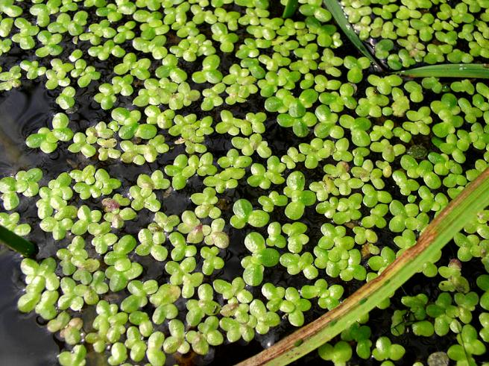
Ряска часто покрывает всю поверхность стоячих вод, сильно ветвится. Очень редко появляются цветки в мае-июне. Ряска очищает водоёмы от углекислоты и снабжает кислородом.

Slide 9
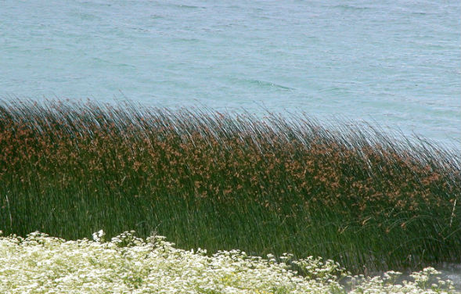
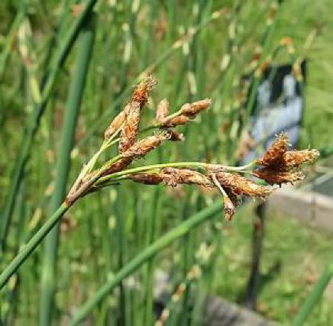
Камыш озерный растет в воде по заболоченным берегам. Заросли камыша иногда окружают водоем непроходимой стеной. Стебли камыша используют для плетения ковриков, легких хозяйственных сумок. Плодами камыша питаются птицы.

Slide 10
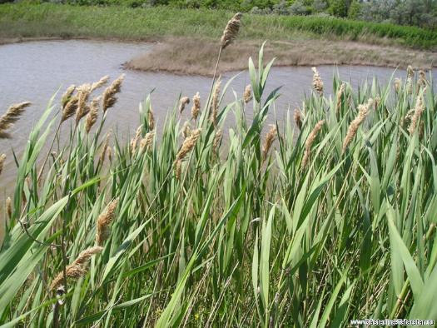
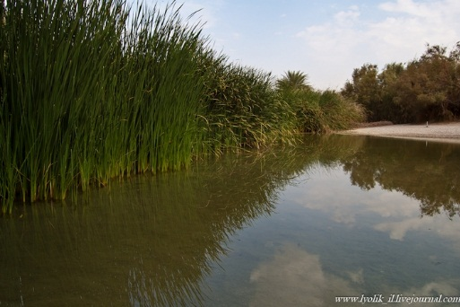
Тростник растет по берегам рек, озер, прудов, на болотах и сырых лугах. Это очень крупное растение высотой иногда до 4 метров. Заросли тростника имеют важное экологическое значение: поселившись на топких или болотистых местах, тростник со временем превращает их в более сухие участки. Люди используют тростник на корм скоту, плетут из него циновки, корзины, легкую дачную мебель.

Slide 11
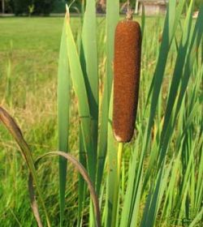
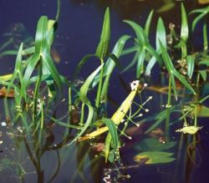
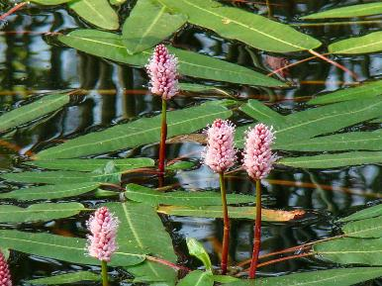
Горец земноводный
Рогоз широколистный
Стрелолист обыкновенный
Стрелолист можно узнать по листьям. Они похожи на стрелы с большими широкими наконечниками Побегами стрелолиста питаются водные животные, листья щиплют утки и другие водоплавающие птицы
В корневищах рогоза много крахмала, они съедобны. Листья, а особенно «пух» зрелых початков используют как упаковочный материал. «Пухом» набивают подушки, матрацы. Из стеблей и листьев рогоза плетут циновки, корзины и даже обувь: легкие домашние тапочки.
Это растение известно еще под названием раковые шейки. Плоды горцев — орешки, трехгранные, как у гречихи (вспомните гречневую крупу). Ведь все они из семейства гречишных.

Slide 12
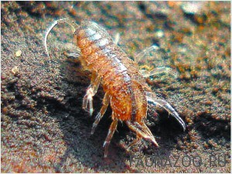
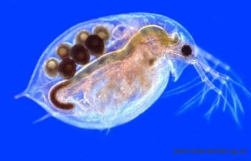
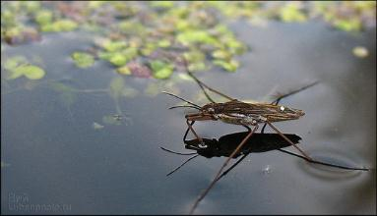
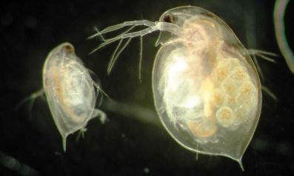
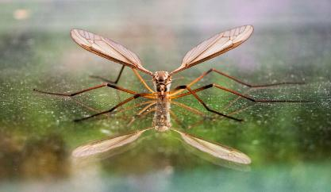
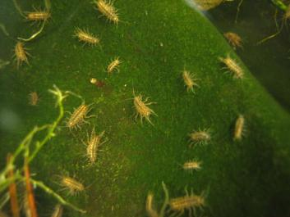
рачок дафния
водомерка
водяной ослик
(Мелкие ракообразные)
(насекомое)
(Мелкие ракообразные)

Slide 13
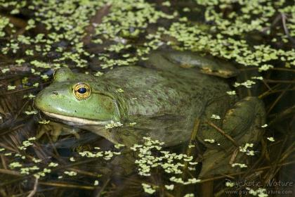
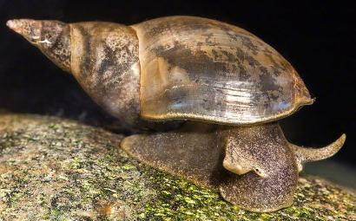
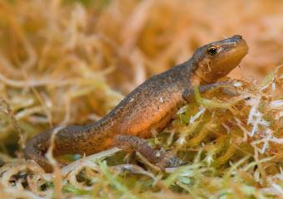
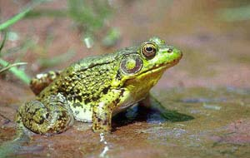
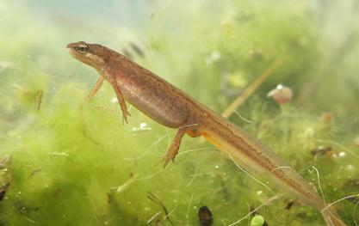
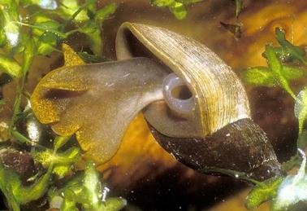
Лягушки
Тритоны
Прудовик

Slide 14
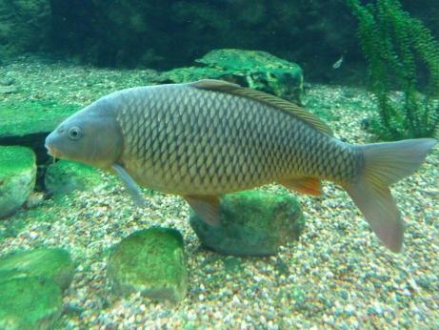
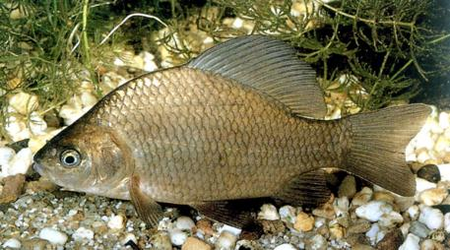
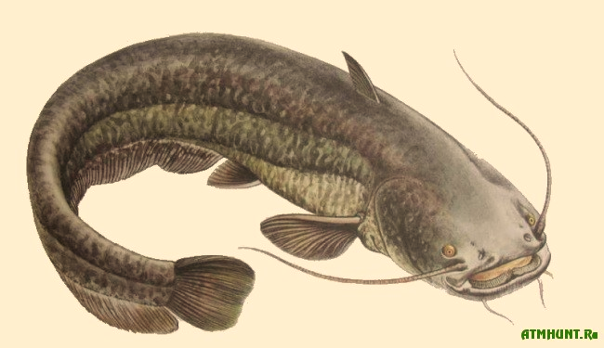
Рыбы - обитатели пресного водоема
карась
карп
сом
щука

Slide 15
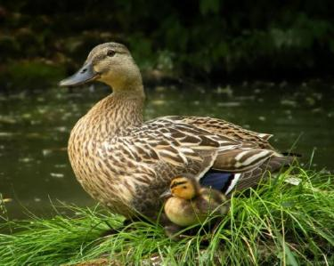
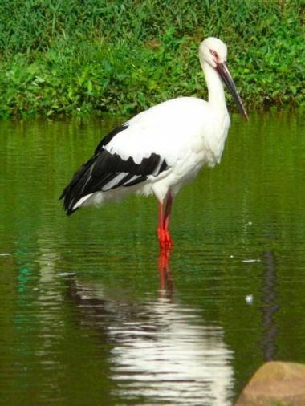
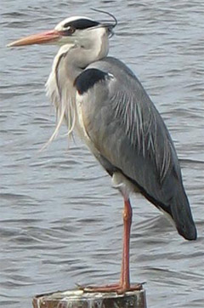
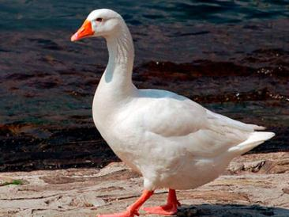
Птицы пресноводных водоемов
утка
гусь
цапля
аист

Slide 16
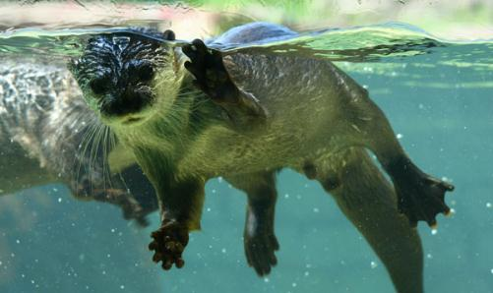
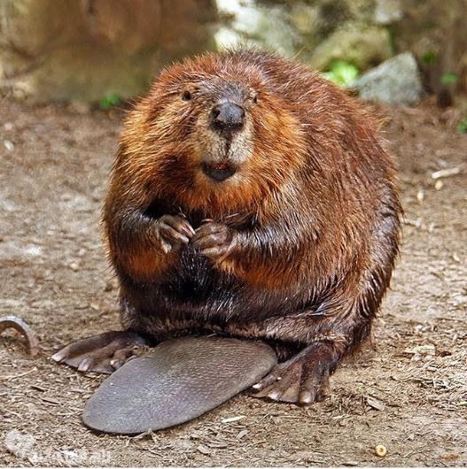
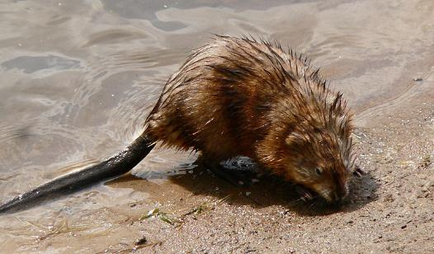
выдра
бобер
ондатра

Slide 17
Урок 2.
(22.04.2020 г.)
«Водоемы и их обитатели. Обитатели соленых водоемов.»

Slide 18
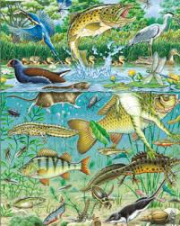

Slide 19
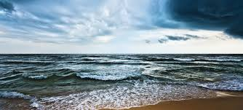
Более двух третей поверхности земли покрыто морями и океанами. Эта огромная масса воды необходима для жизни на нашей планете. Ветры разносят влагу по всему свету, она испаряется и восстанавливается вновь в виде дождя и снега, питая растительный и животный мир.

Slide 20
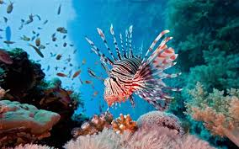
Моря и океаны кишат жизнью. Морские глубины – это важная малоизученная природная среда планеты, в которой ещё предстоит множество открытий. Каждый из многочисленных обитателей океана живёт как бы на своём этаже. От солнечного света зависит существование всего живого. В 5 метрах от поверхности освещённость слабеет ровно наполовину, а на глубину 25 метров проникает лишь 3% солнечного света.

Slide 21
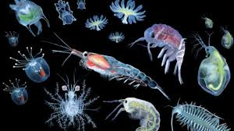
В мягком полумраке обитает масса мельчайших растений и животных, именуемых планктоном. Планктон дрейфует в океане по воле волн. Микроскопические и самые крупные морские обитатели, такие как синий кит, китовая акула, питаются большим количеством пищи невидимой невооружённым глазом.

Slide 24
В толще планктона плавно курсируют медузы. Эти прожорливые хищницы, похожие на зонтики с распущенными вокруг рта щупальцами, ловят и поедают других животных. Есть медузы величиной 1см, иные достигают 2 м в диаметре. Опаснее всех португальский кораблик. У этой древнейшей и самой крупной медузы длина щупалец достигает 30 м, а яд опасен для человека.

Slide 28
Кальмар – головоногий моллюск. Тело кальмара удлиненное. Такая форма позволяет кальмару развивать скорость до 50 км в час при движении в воде и в воздухе (кальмары могут выскакивать из воды на высоту 7 метров). У заднего конца тела расположены 2 больших плавника. Кальмар обладает отменным зрением. Его глаза сходны с глазом человека, а для определенных функций — они даже лучше. Некоторые кальмары имеют один глаз в несколько раз больше другого, причем каждый из них приспособлен к различной интенсивности света. У кальмара самые большие глаза. А глаза кальмара-гиганта размером с два сложенных вместе футбольных мяча. Кальмары - одни из самых необычных морских существ. У него не одно, а три сердца. У кальмара голубая кровь.

Slide 30
В наших дальневосточных морях обитает осьминог обыкновенный, называемый также обычный спрут. Крупные имеют массу до 50 килограммов, длина каждого щупальца около 2 метров Самые же большие осьминоги у берегов Приморья на Дальнем Востоке могут достигать 4 метров, масса— 70—80 килограммов. У осьминога 8 щупалец с присосками по внутренней поверхности. Его голова с двумя большими шаровидными глазами.
У всех осьминогов есть чернильный мешок, в котором находится жидкость черного цвета. При опасности они выбрасывают эту жидкость в лицо врагу, отключающей обоняние хищных рыб, и, воспользовавшись его замешательством, скрываются.

Slide 33
Через море-океан Плывёт чудо-великан, Прячет ус во рту, Растянулся на версту.

Slide 36
Безобидны, словно дети. Мы за них, друзья, в ответе. Вглубь ныряют, вверх взлетают... Добрым нравом обладают. Тело гладкое имеют, "Разговаривать" умеют. Их язык понять стремимся. Дружбой с ними мы гордимся. Подставляют в море спины Людям тонущим …

